Slide 1
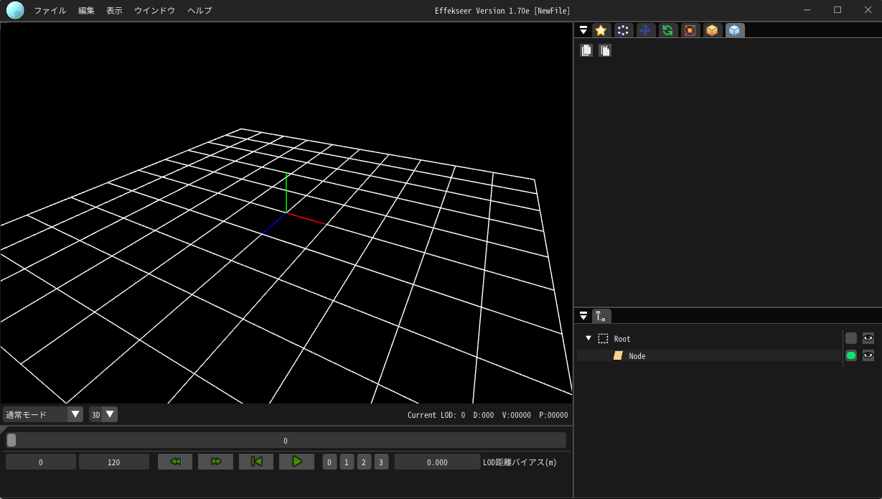
Effekseer
3DのエフェクトはEffekseerを使うときれいに実装できます。
Effekseerはエフェクトの作成と実装をサポートするツールになります。

Slide 2
Effekseer
Effekseerはフリーで使用できるツールになります。
以下のページからダウンロードできます。
■Effekseer公式HP
Effekseer - エフェクト制作ツール
説明書もありますので、
使い方が分からない場合はここから探しましょう。

Slide 3
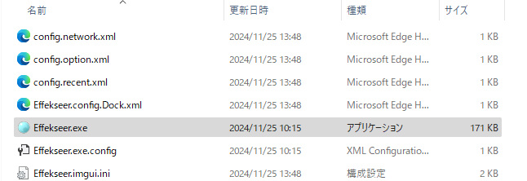
Effekseer
Effekseerを使って簡単なエフェクトを作ってみましょう。
Effekseer.exeから起動できます。

Slide 4
Effekseer
起動すると新規作成の状態でツールが開きます。

Slide 5
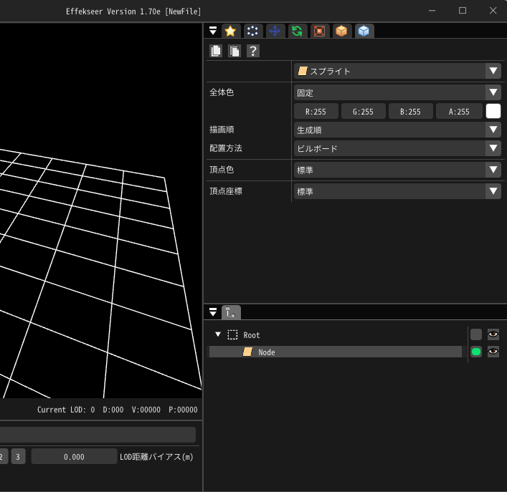
Effekseer
右下のNodeを選択すると編集画面が表示されます。
編集画面

Slide 6
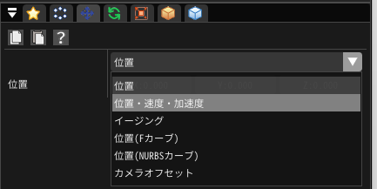
Effekseer
編集画面を移動モードに変えて、位置・速度・加速度に切り替えます。

Slide 7
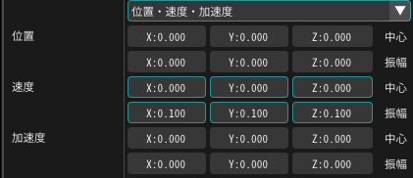
Effekseer
速度の振幅にXYZそれぞれ「0.1」を設定しましょう。
中心は一定方向に、
振幅はランダム方向に粒の速度を設定します。

Slide 8
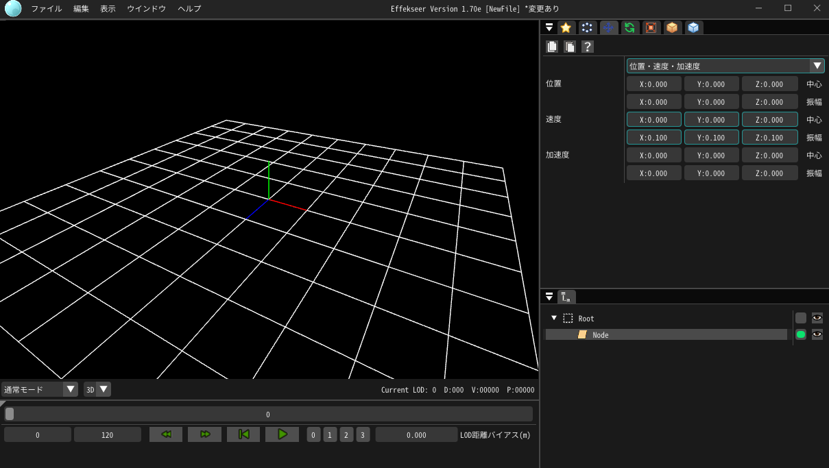
Effekseer
再生ボタンから現状を確認してみましょう。
ランダムな方向に粒が飛んでいくはずです。

Slide 9
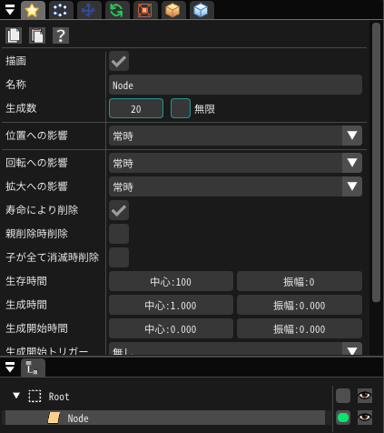
Effekseer
つづいて粒を増やしましょう。共通モードの生成数を20にしてみます。

Slide 10
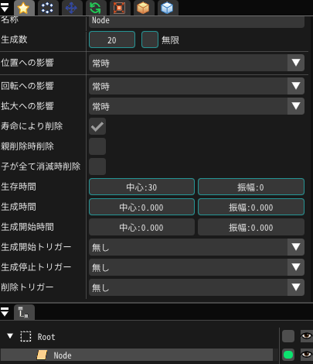
Effekseer
生存時間を30、生成時間を0に設定しましょう。
■生存時間
粒が発生してから消えるまでの時間（フレーム）
■生成時間
粒が生成される時間（フレーム）
1だと1フレームに1粒生成される。
0にすると生成数の数だけ一気に生成される。

Slide 11
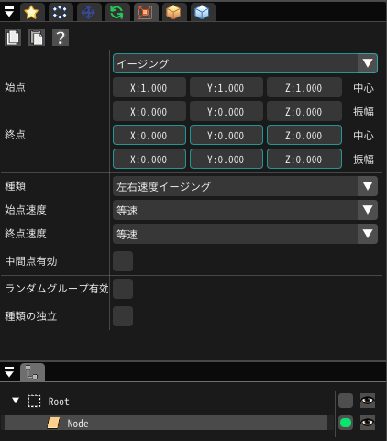
Effekseer
編集画面を拡縮モードにして、イージングに切り替えます。
終点の値を全て0にします。

Slide 12
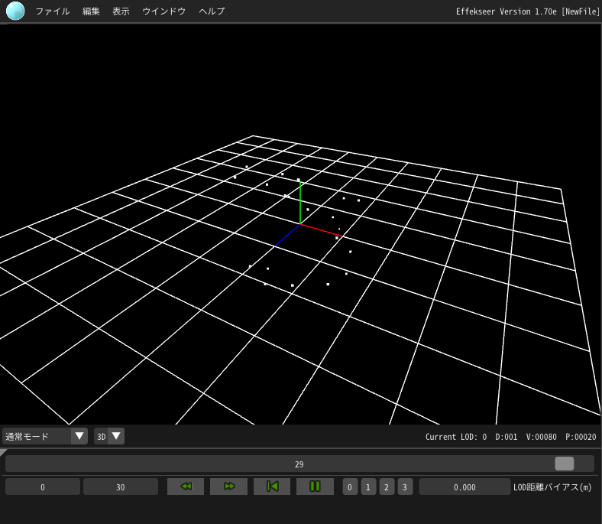
Effekseer
最後にエフェクトの長さを30にします。

Slide 13
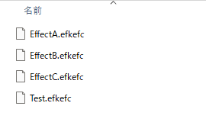
Effekseer
efkefcデータとしてファイルを保存しましょう。
このデータをゲームで読み込んで使っていきます。
他にもいろいろな機能がありますので試してみましょう。
ゲーム側の実装は次のスライドで。

